Slide 1
«Всемирный день снега»
МАДОУ д.с. № 62
Воспитатель: Калеева Л.А
Группа: «Лесовичок»

Slide 2
Цель: организация подвижных игр для детей на воздухе зимой.

Slide 3
Задачи:
Образовательная – познакомить детей с новым праздником календаря - Всемирным днем снега, расширить кругозор учащихся о зимних забавах.
Воспитательная – формировать навыки здорового образа жизни, прививать интерес к зимним подвижным играм.
Коррекционно-развивающая – развивать ловкость, быстроту, взаимовыручку, развивать речь учащихся во время праздника.

Slide 4
На сегодняшний день в мире существует один забавный и весьма молодой праздник – День снега. Ведь и взрослые и дети так любят зимнюю пору как раз из-за этого замечательного природного явления.
Традиция праздновать Международный день снега возникла совсем недавно, а именно в 2012 году. А поскольку идея принадлежит Международной федерации лыжного спорта, многие этот праздник называют Днем зимних видов спорта.

Slide 5
Что такое снег?
Снег — форма атмосферных осадков, состоящая из мелких кристаллов льда. Относится к обложным осадкам, выпадающим на земную поверхность.

Slide 6
Откуда берется снег?
Снег образуется, когда микроскопические капли воды в облаках притягиваются к пылевым частицам и замерзают. Появляющиеся при этом кристаллы льда, не превышающие поначалу 0,1 мм в диаметре, падают вниз и растут в результате конденсации на них влаги из воздуха.

Slide 7
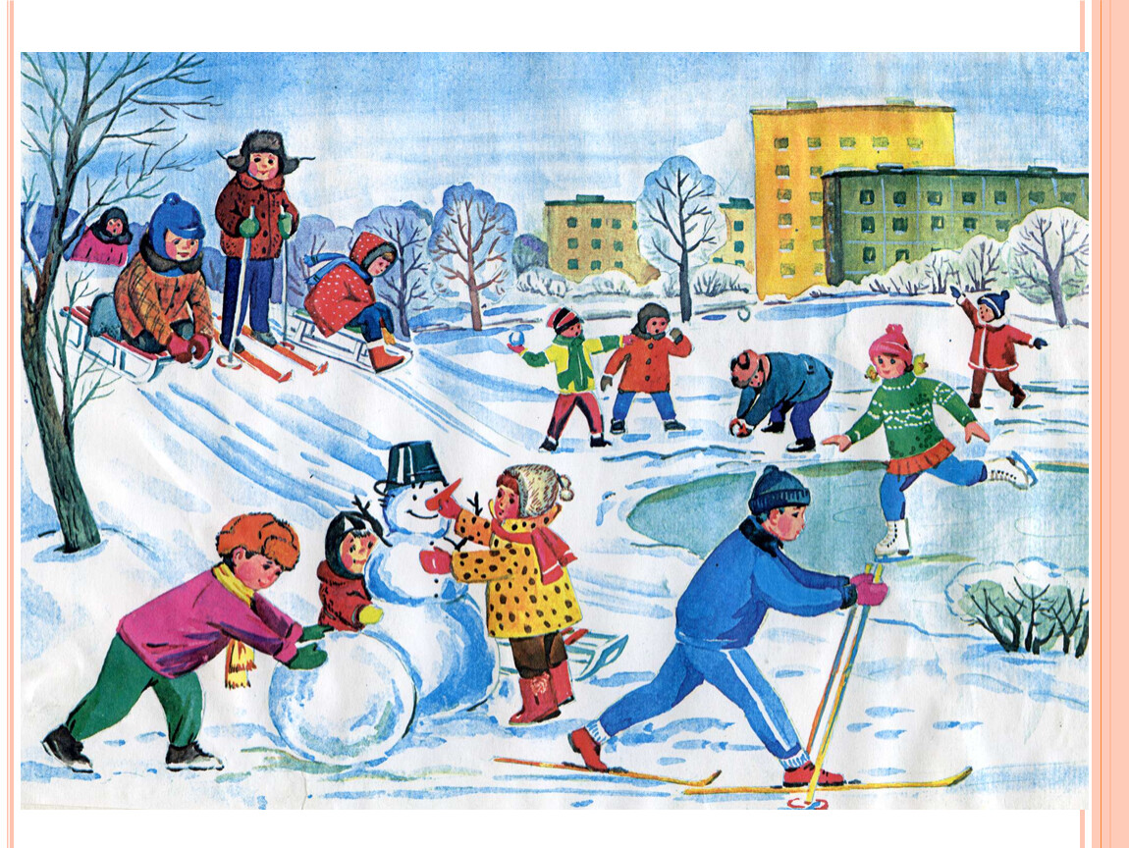
Зимние забавы

Slide 8
Стихотворения
Белый снег, пушистый
В воздухе кружится
И на землю тихо
Падает, ложится.
И под утро снегом
Поле побелело,
Точно пеленою
Всё его одело.
Тёмный лес что шапкой
Принакрылся чудной
И заснул под нею
Крепко, непробудно…
Я гуляю в снегопад, Снегу я сегодня рад. Я по снегу сам иду, Удержусь, не упаду.

Slide 9
Загадки
С неба он летит зимой, Не ходи теперь босой, Знает каждый человек, Что всегда холодный …
Зимой греет, Весной тлеет, Летом умирает, Осенью оживает.
Выгляну в оконце, Лежит белое суконце. Всю зиму лежит, А весной убежит.
Он пушистый, серебристый, Но рукой его не тронь: Станет капелькою чистой, Как поймаешь на ладонь.

Slide 10
Пословицы и поговорки
Много снегу — много хлеба, много воды — много травы
Как ни мойся, белее снега не будешь
Снега надует — хлеба прибудет; вода разольется — сена наберется
Не то снег, что метет, а то, что сверху идет
Белый снег на черную землю и то к лицу
Снег глубок — год хорош
Был бы снежок — так скатаем комок

Slide 11
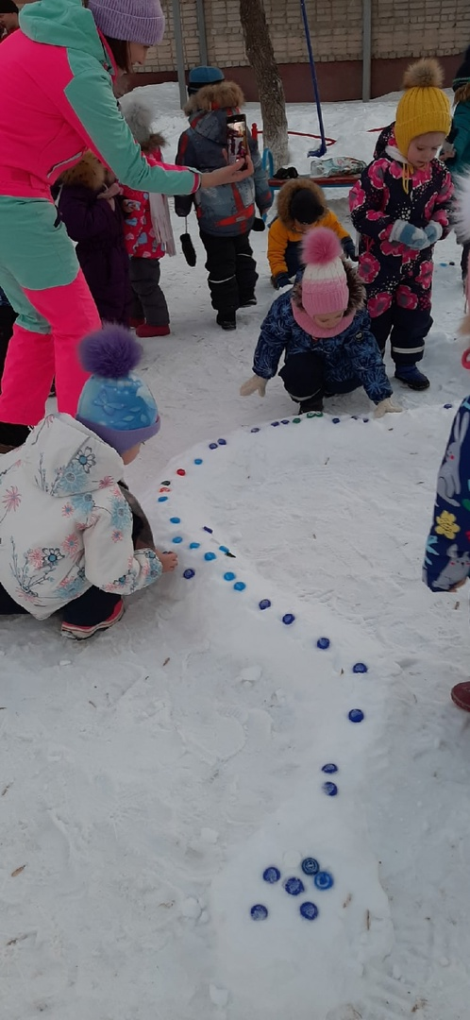
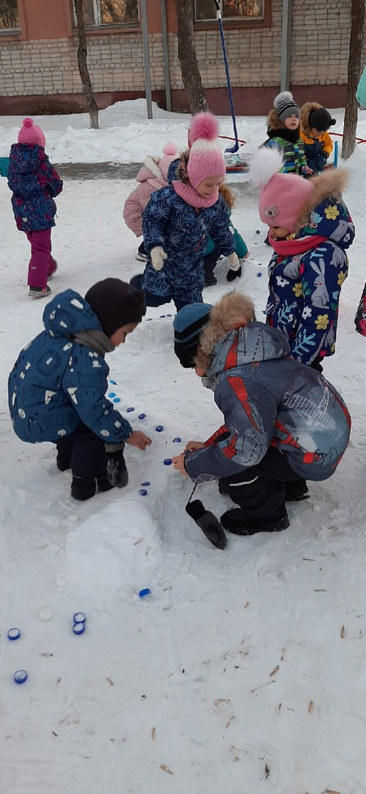
Наши совместные постройки вместе с детьми и родителями из снега

Slide 12
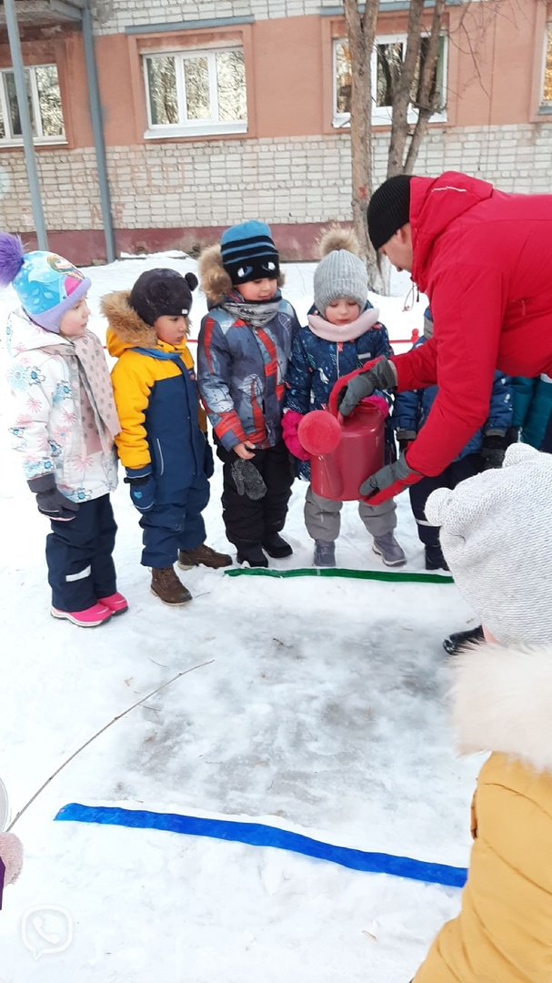
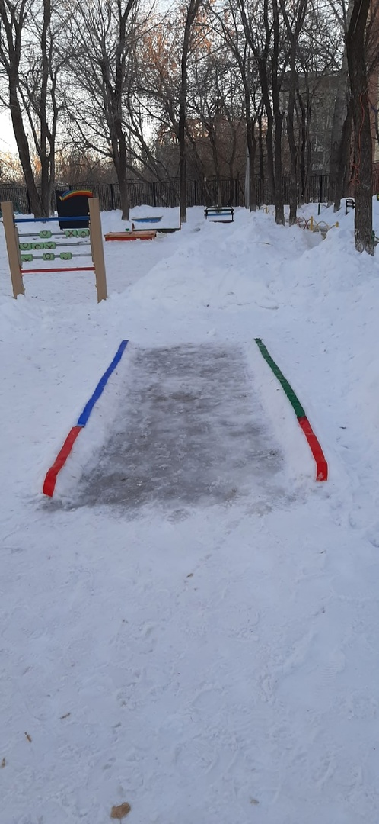

Slide 13
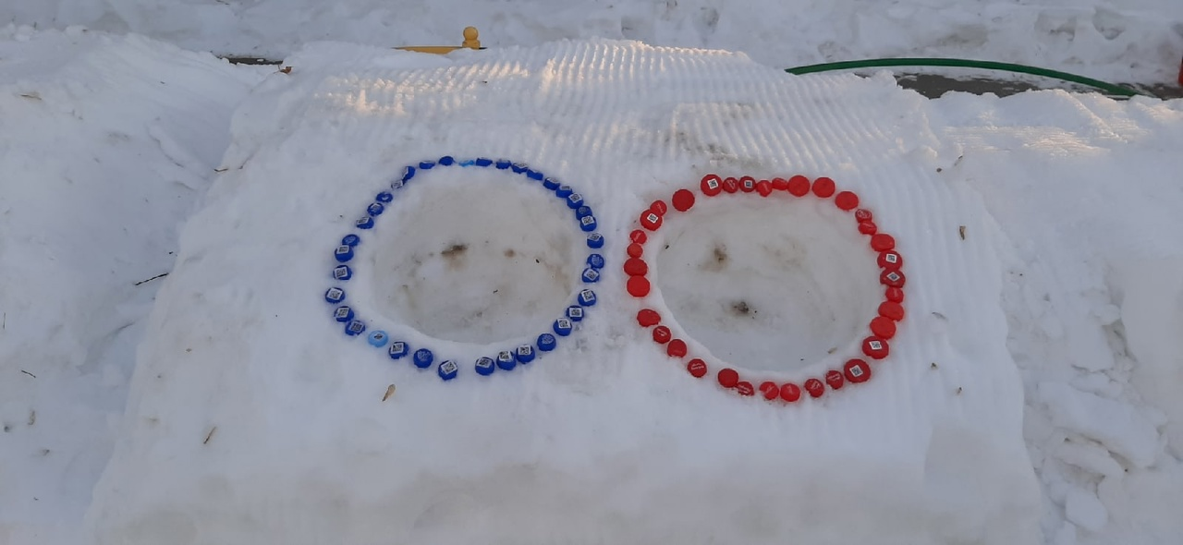
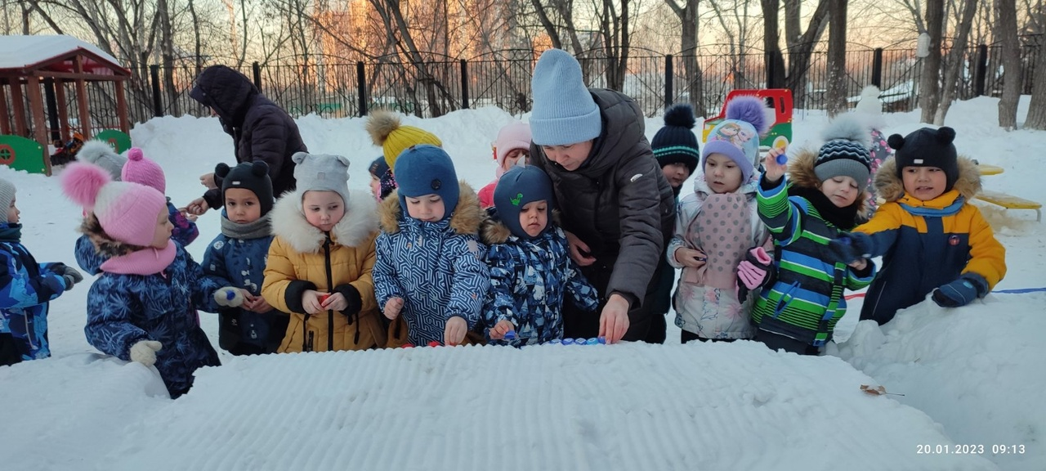

Slide 14
